Slide 1



LHDにおけるIRイメージングボロメータを用いた3次元輻射計測
および重水素実験への対応の現状
佐野竜一^{1, 2}、向井清史³、B. J. Peterson^{1, 3}、S. N. Pandya⁴
¹総合研究大学院大学、²学振特別研究員、
³核融合科学研究所、⁴Institute for Plasma Research
4-6 Mar. 2015 第18回若手科学者によるプラズマ研究会 @日本原子力研究開発機構 那珂核融合研究所

Slide 2
Background: Why is radiation measurement important?
For fusion reactor
  Heat load on divertor should be reduced by radiation
  Radiation collapse terminates plasma
Radiation control is important
3D radiation structure (especially Helical devices)
  3D measurement are required
InfraRed imaging Video Bolometer (IRVB)
For the application of IRVBs to DD exp in LHD
  The effect of the neutron irradiation on the thermal characteristics of an IRVB foil detector should be studied
  In-situ calibration system
4-6 Mar. 2015 第18回若手科学者によるプラズマ研究会 @日本原子力研究開発機構 那珂核融合研究所

Slide 3

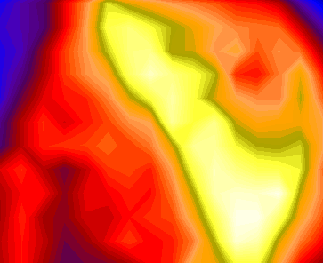
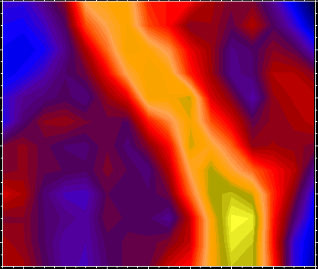


Principle of InfraRed imaging Video Bolometer (IRVB)
Plasma radiation
(Far IR～soft Xray)
IR window
IR camera
(50~100 Hz)
Heat radiation(IR)
Plasma
Aperture
Vacuum
vessel wall
Metal foil (Pt) [1]
[1]R.Sano et.al., PFR 6, 2406076 (2011)
$$T_{(x,y,t)} (K)$$
$$P_{(x,y,t)} (W/{cm}^{2})$$
3D tomography
Plasma
Foil temperature
Radiation Image
4-6 Mar. 2015 第18回若手科学者によるプラズマ研究会 @日本原子力研究開発機構 那珂核融合研究所

Slide 4
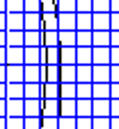
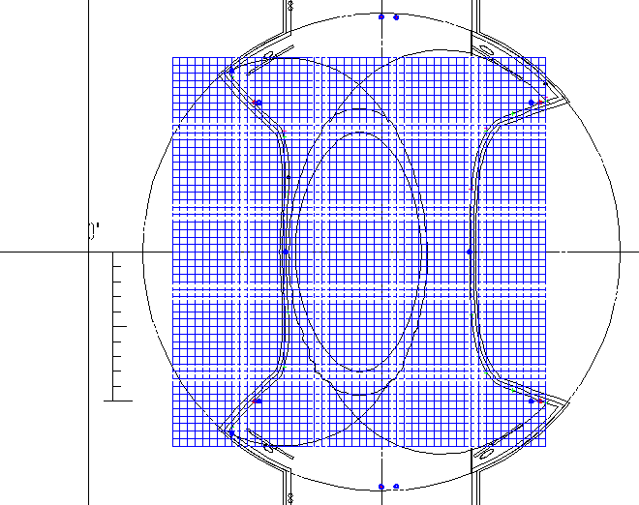
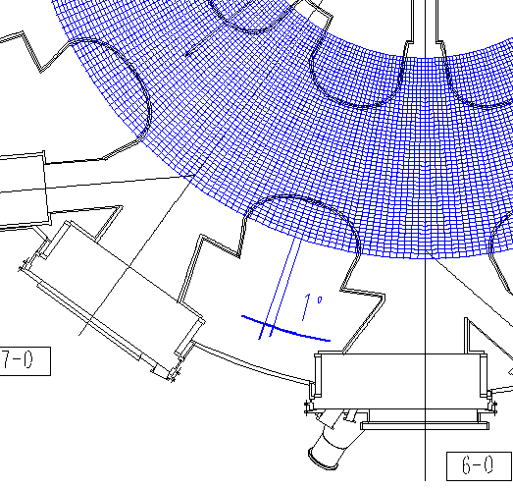
LHD plasma divided into voxels for 3D measurement
LHD plasma
Mean minor radius: 0.6m
Major radius: 3.6-3.9m
Toroidal sections: 10
Plasma voxels (cylindrical coordinate)
Horizontal (R): 5 cm
54 divisions (2.4 m < R < 5.1 m)
Vertical (Z): 5cm
52 divisions (-1.3 m < Z < 1.3 m)
Toroidal (φ): 1 degree (4.3 - 8.3cm )
360 divisions
Total number of plasma voxels:
54x52x360=1,010,880
with assumption
(mask and periodicity)
16,188 voxels
4-6 Mar. 2015 第18回若手科学者によるプラズマ研究会 @日本原子力研究開発機構 那珂核融合研究所

Slide 5
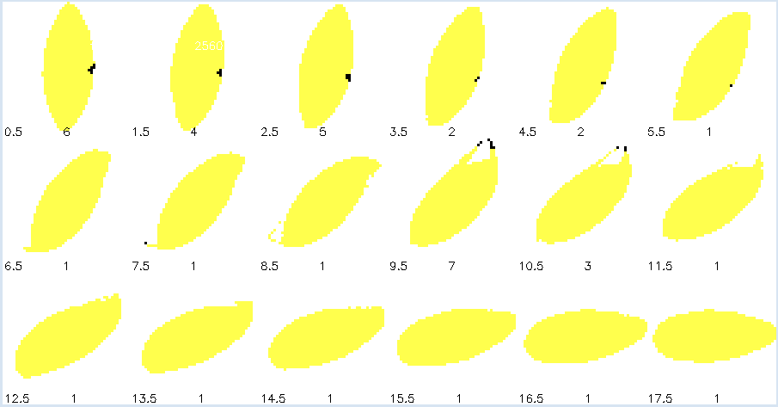
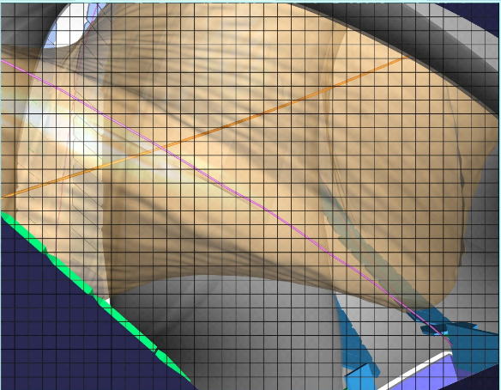
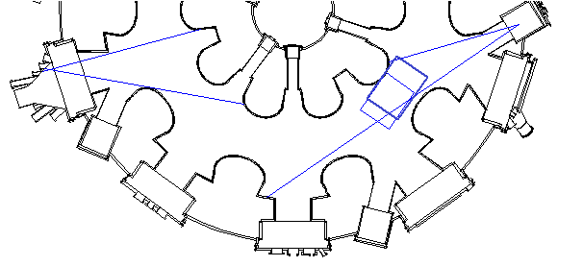
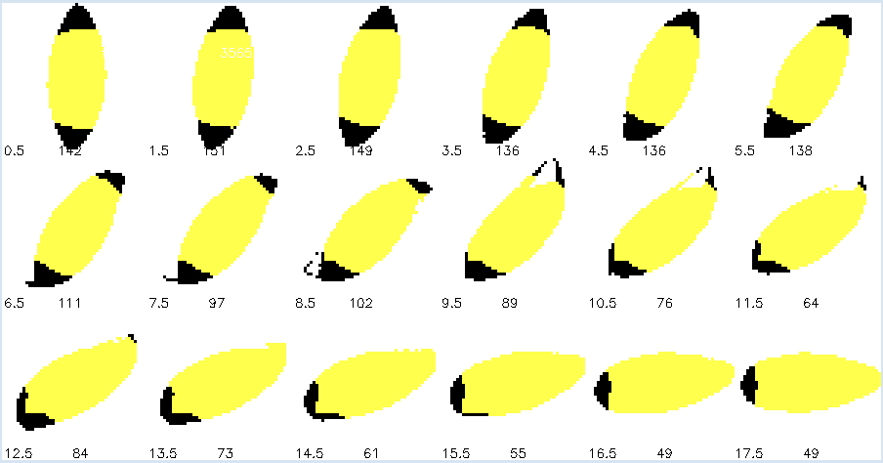
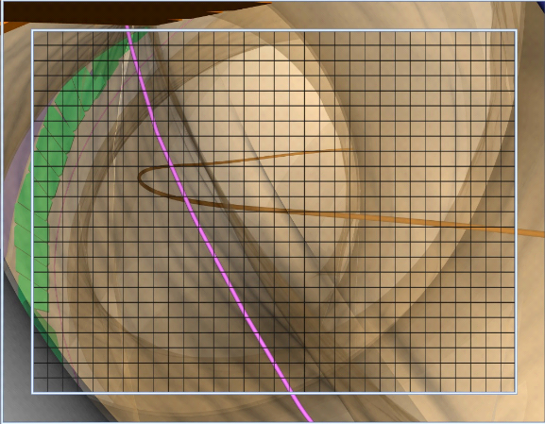
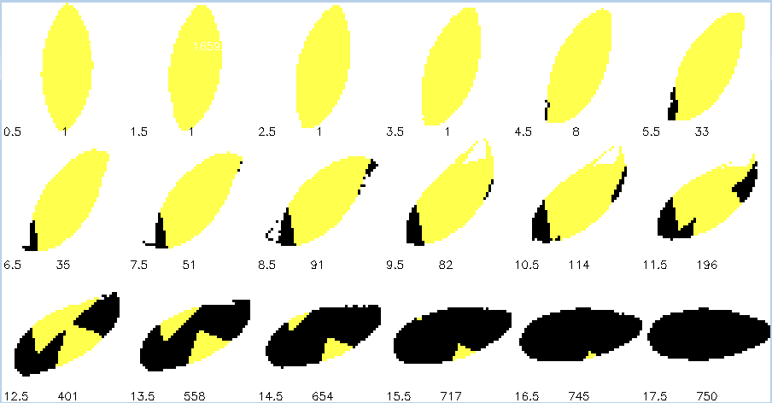
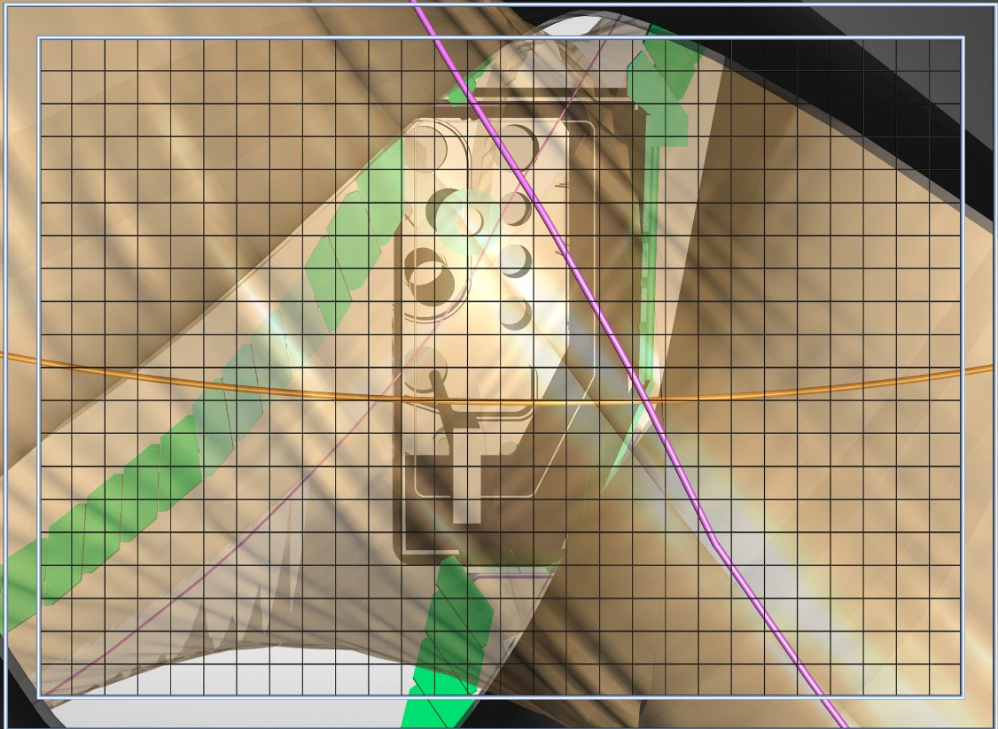
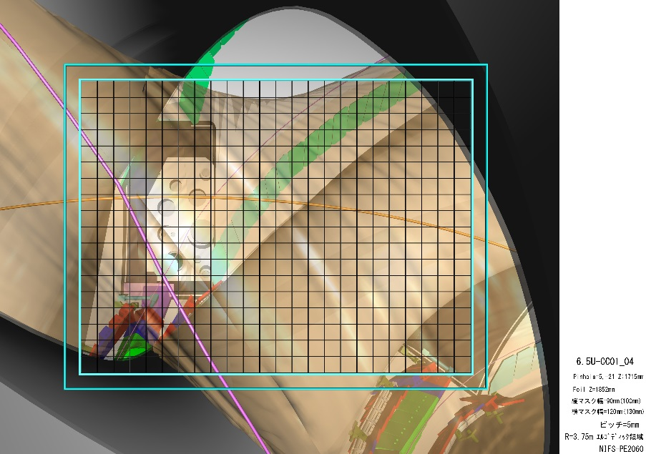
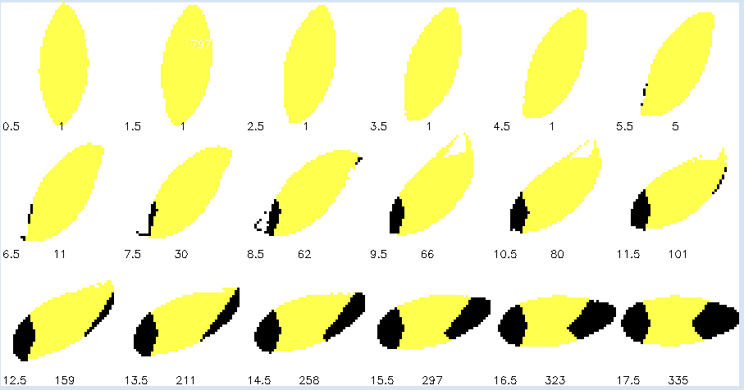
3D measurement is performed with 4 IRVBs
Total 3196 ch
Magnetic axis
10-O IRVB
(semi tangential)
36x28=
1008 ch
10-O
6.5-L
6-T
Near X-point
6.5-U
6-T IRVB
(Tangential)
36x28=
1008 ch
Magnetic axis
6.5-L IRVB
(lower)
30x22=
660 ch
Near X-point
Far X-point
6.5-U IRVB
(Upper)
26x20=
520 ch
Magnetic axis
Magnetic axis
Near X-point
Far X-point
Near X-point
Far X-point

Slide 6
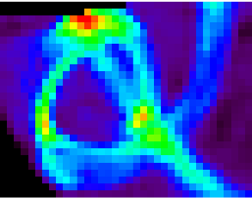
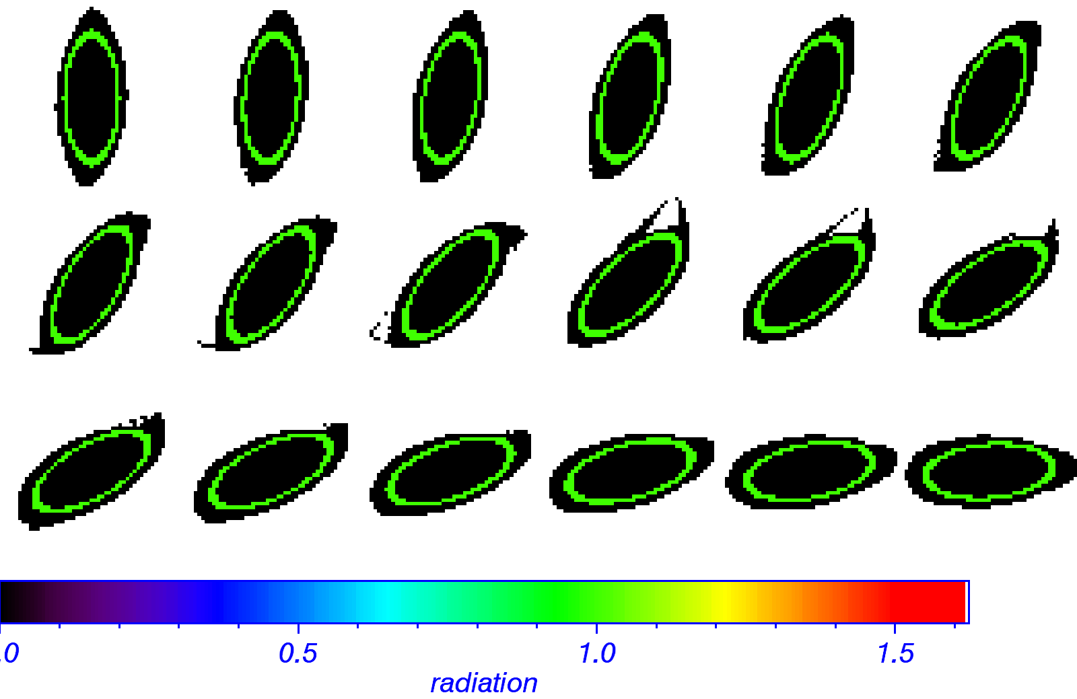

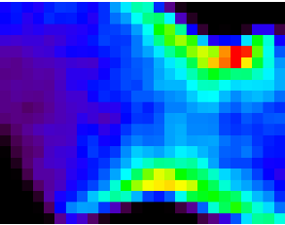

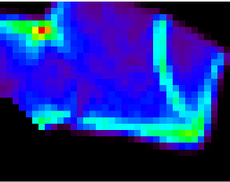

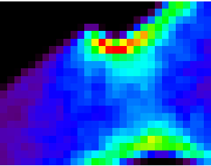


3D radiation profile is related to IRVB images by projection matrix
H:Projection matrix (Field of View) (3,196x16,188)
.
P: IRVB data(3,196 ch)
S:3D radiation profile (1 toroidal section)
(16,188 voxel)
Plasma voxel number (16,188)
$$h_{1,16188}$$
Field of View
IRVB ch number (3,196)
$$h_{3196,16188}$$
H
S
P
4-6 Mar. 2015 第18回若手科学者によるプラズマ研究会 @日本原子力研究開発機構 那珂核融合研究所

Slide 7


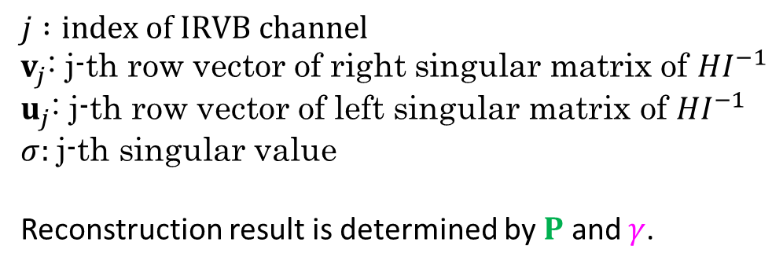
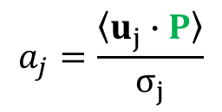

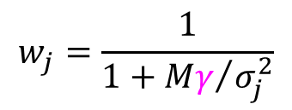

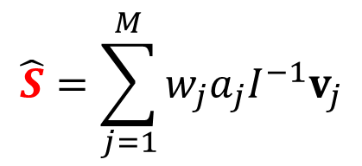

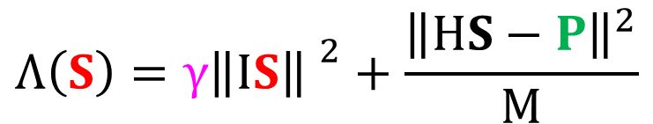
Tikhonov regularization for 3D plasma reconstruction
Lagrange function
H:Projection matrix
.
P: IRVB data
S:3D radiation profile
$$Λ\left(S\right)=γ{\left\|IS\right\| }^{2}+\frac{{\left\|HS−P\right\|}^{2}}{M}$$
$γ$: Regularization parameter
$$I:Identity matrix$$
Series expansion with minimum $Λ$ [2]
First application for 3D reconstruction with plasmas
$$\hat{S}=\sum_{j=1}^{M}{w_{j}a_{j}I^{−1}v_{j}}$$
$$j :index of IRVB channel$$
$v_{j}$: j-th row vector of right singular matrix of ${HI}^{−1}$
$u_{j}$: j-th row vector of left singular matrix of ${HI}^{−1}$
$σ:$j-th singular value
Reconstruction result is determined by $P$ and $γ$.
$$w_{j}=\frac{1}{1+{Mγ}/{σ_{j}^{2}}}$$
$$a_{j}=\frac{〈u_{j}∙P〉}{σ_{j}}$$
[2]N. Iwama et al., J. Plasma Fusion Res. 82 (7), 399 (2006)
4-6 Mar. 2015 第18回若手科学者によるプラズマ研究会 @日本原子力研究開発機構 那珂核融合研究所

Slide 8
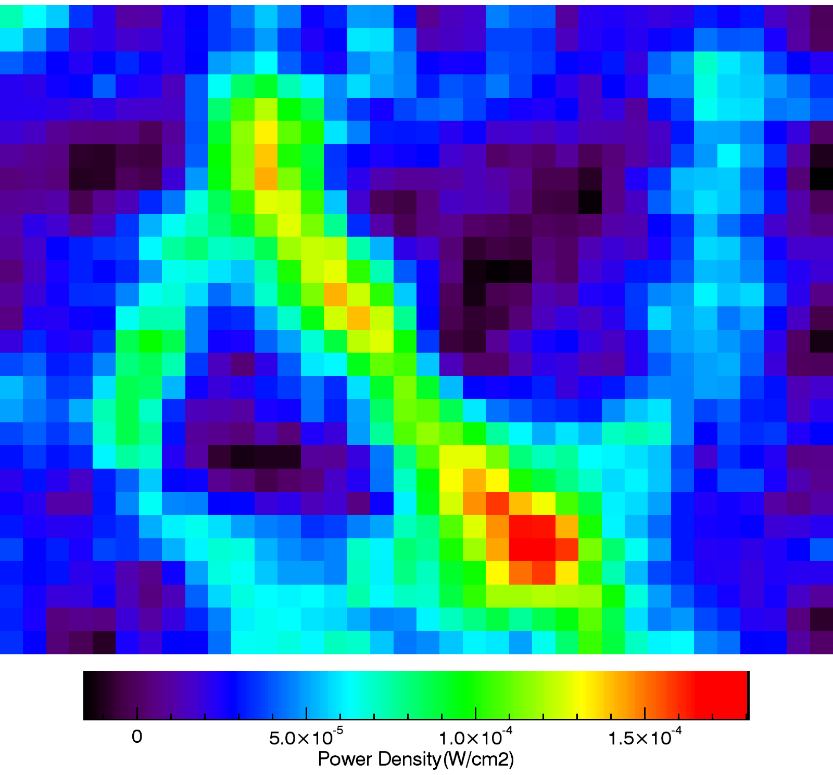
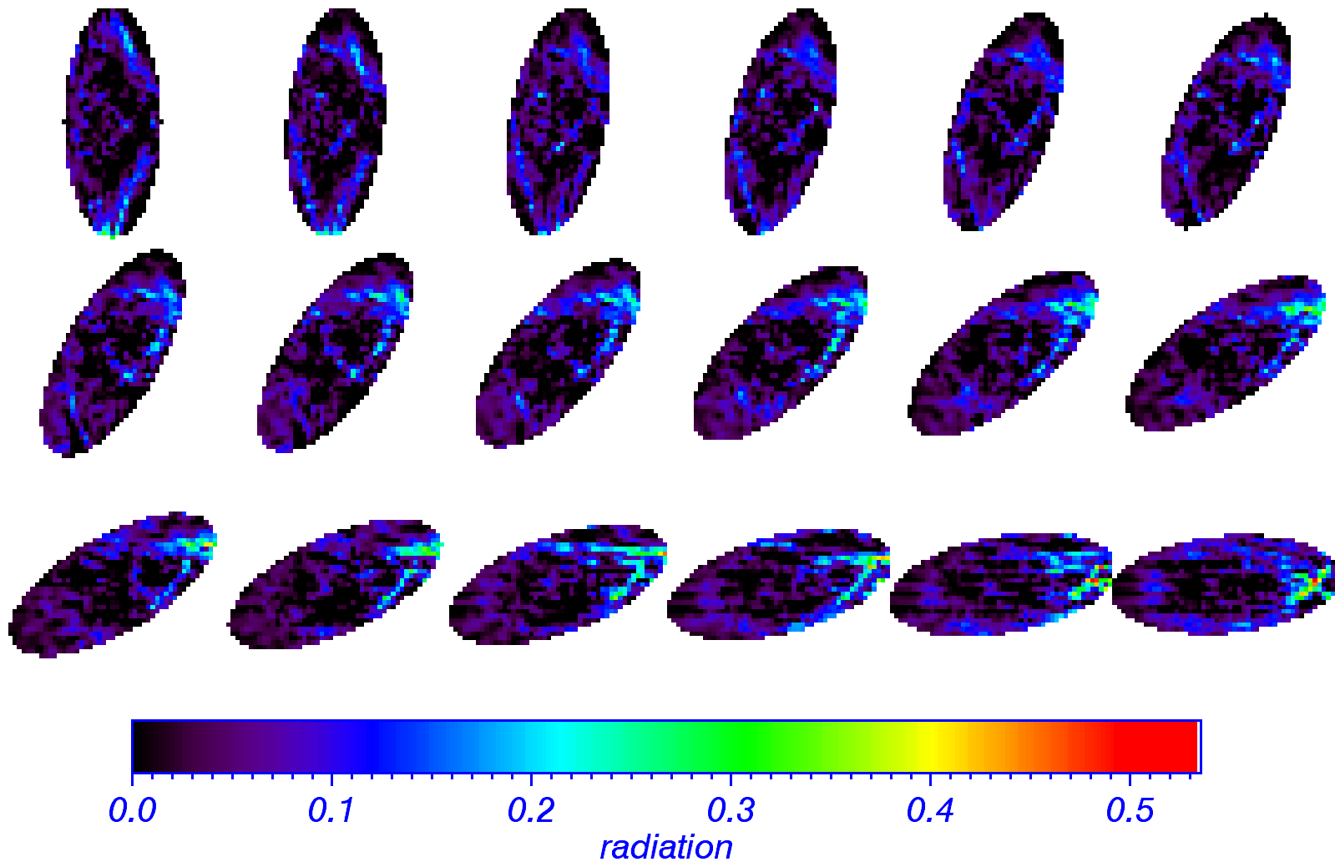

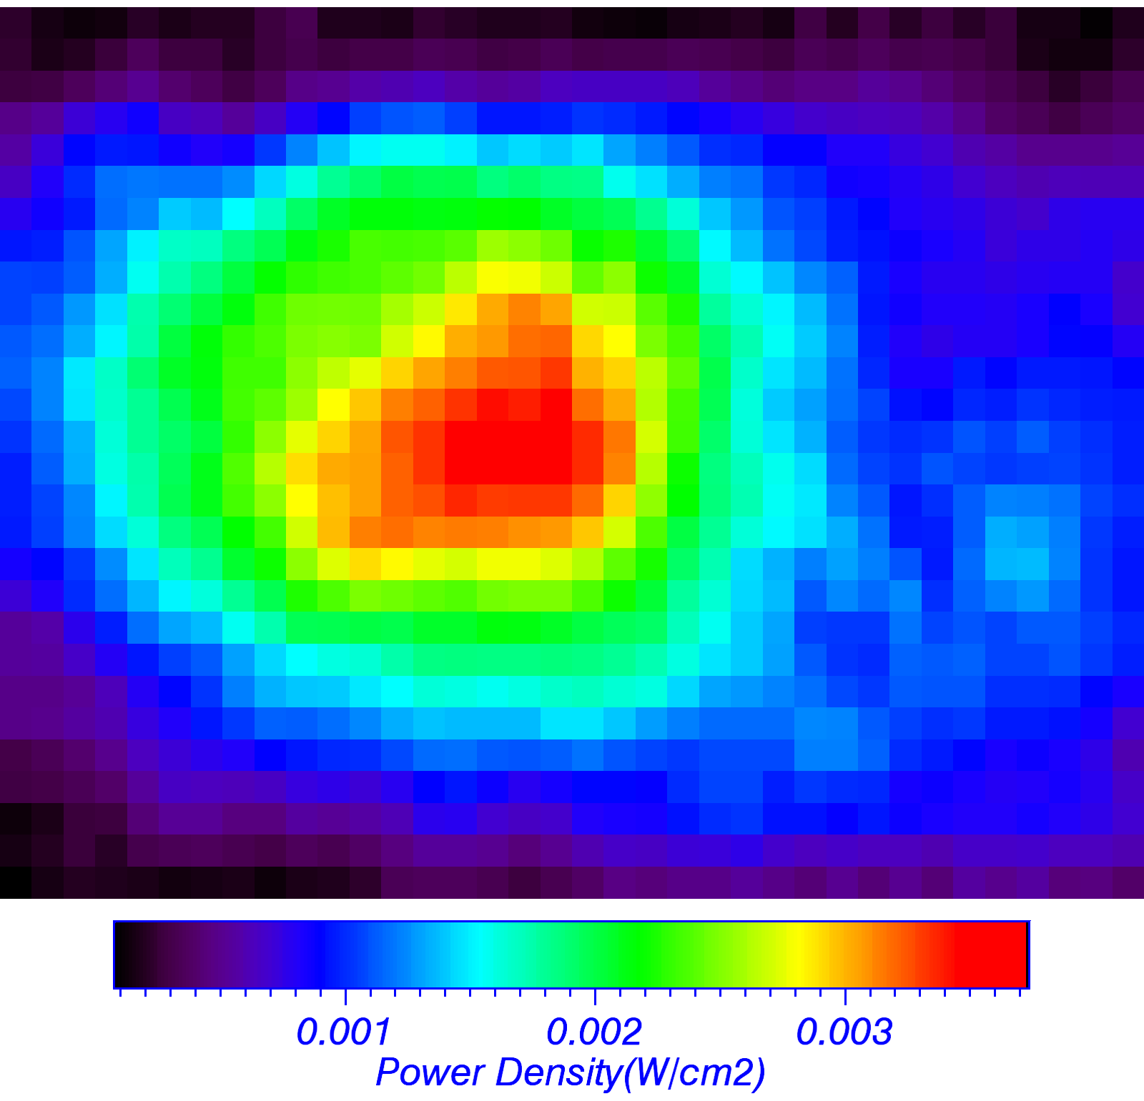
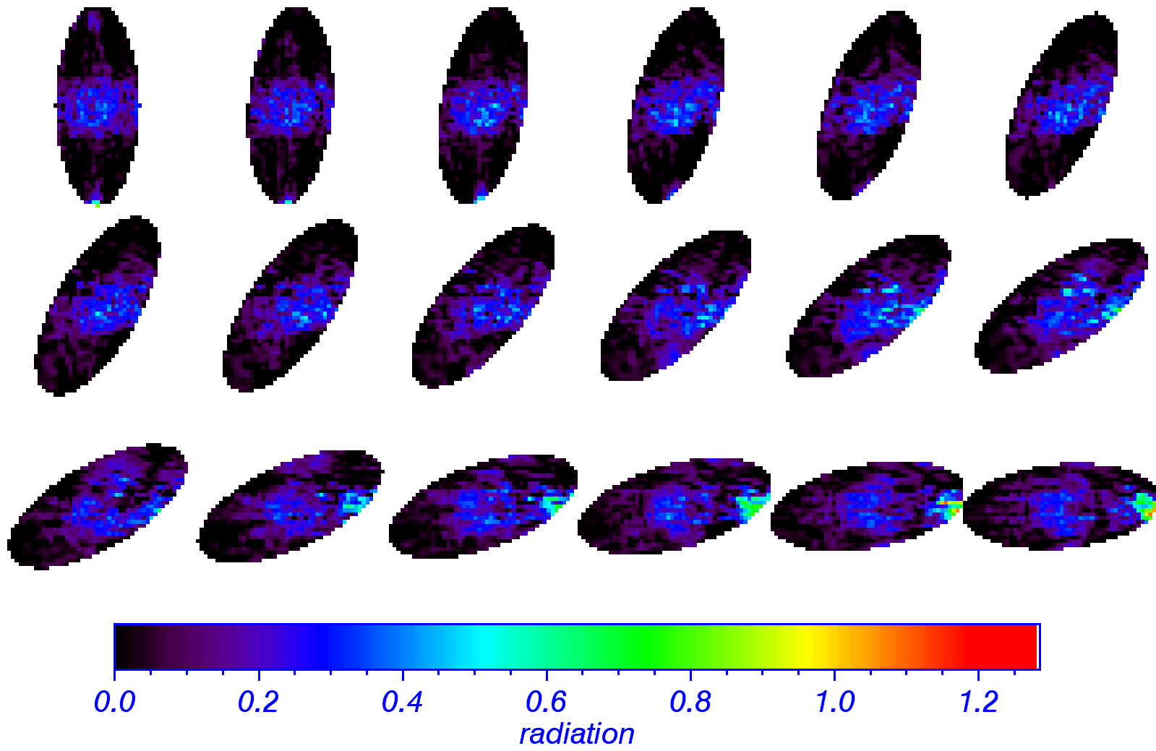


EXP reconstruction shows reasonable structure
Before radiation collapse (#121787 6.1s)
Experimental (6-T IRVB) ,$P$
Reconstructed
Φ=0.5
Edge
Radiation power density (W/cm³)
After radiation collapse (#121787 6.6s)
Experimental (6-T IRVB) ,$P$
Reconstructed
Φ=0.5
Core
Radiation power density (W/cm³)

Slide 9
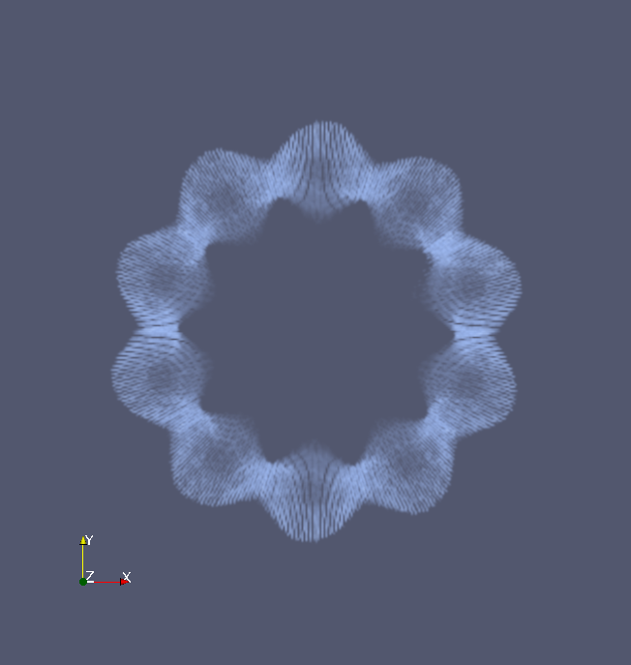
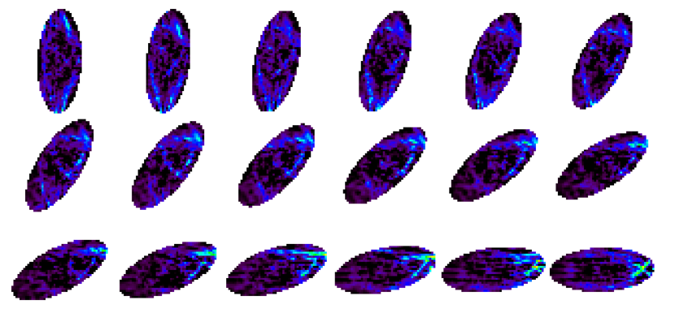
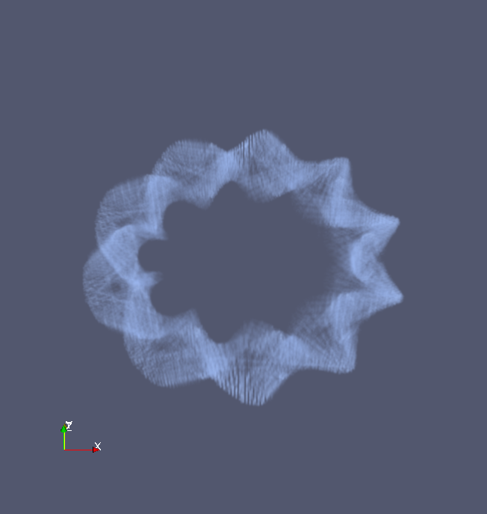


















Time evolution of 3D structure in radiation collapse discharge
Reconstruction using Tikhonov regularization
Top view
#121787 Rax=3.9m
$$0.5°$$
$$1.5°$$
$$2.5°$$
$$3.5°$$
$$4.5°$$
$$5.5°$$
$$6.5°$$
$$7.5°$$
$$8.5°$$
$$9.5°$$
$$10.5°$$
$$11.5°$$
$$12.5°$$
$$13.5°$$
$$14.5°$$
$$15.5°$$
$$16.5°$$
$$17.5°$$
Obliquely view
3D plot
(18° x 20 = 360°)
4-6 Mar. 2015 第18回若手科学者によるプラズマ研究会 @日本原子力研究開発機構 那珂核融合研究所

Slide 10
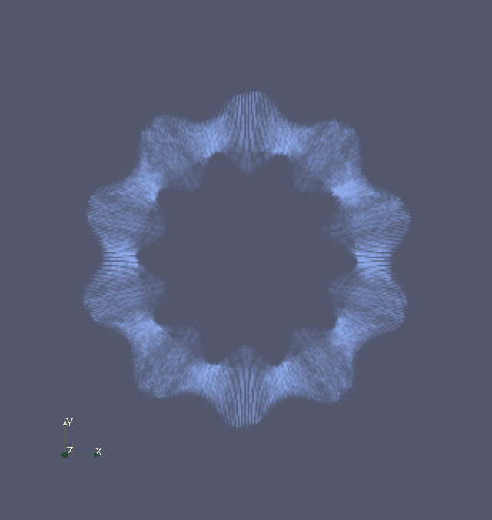
3D tomographic inversion shows radiation region shrinks from inboard to outboard.
#121787 Rax=3.9m
3D tomography shows evolution of radiation region.
Shrinking
Inboard enhancement
4-6 Mar. 2015 第18回若手科学者によるプラズマ研究会 @日本原子力研究開発機構 那珂核融合研究所

Slide 11
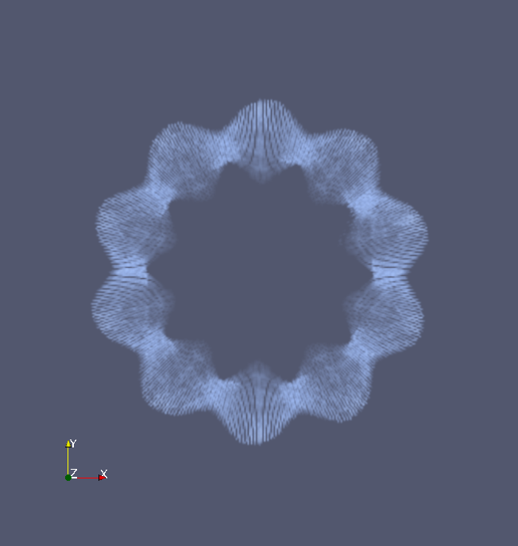
3D tomographic inversion shows evolution of inboard enhancement
#121787 Rax=3.9m
5.96s
4-6 Mar. 2015 第18回若手科学者によるプラズマ研究会 @日本原子力研究開発機構 那珂核融合研究所

Slide 12
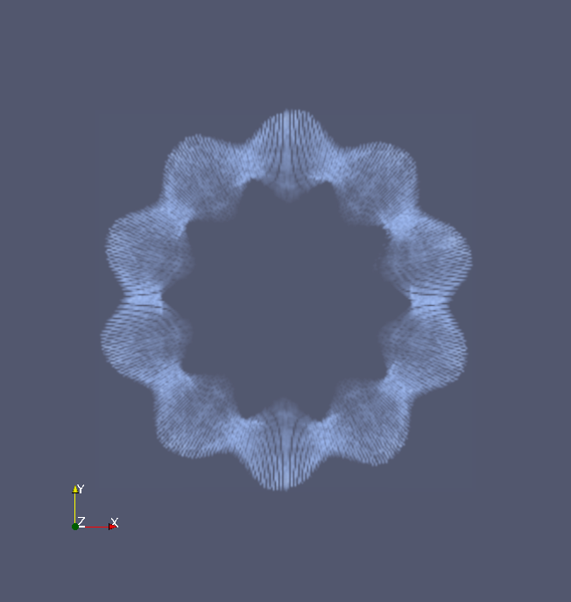
3D tomographic inversion shows evolution of inboard enhancement
#121787 Rax=3.9m
5.98s
4-6 Mar. 2015 第18回若手科学者によるプラズマ研究会 @日本原子力研究開発機構 那珂核融合研究所

Slide 13
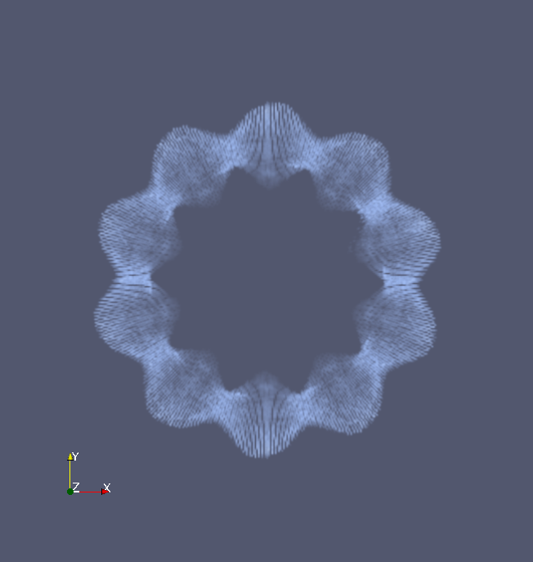
3D tomographic inversion shows evolution of inboard enhancement
#121787 Rax=3.9m
6.00s
4-6 Mar. 2015 第18回若手科学者によるプラズマ研究会 @日本原子力研究開発機構 那珂核融合研究所

Slide 14
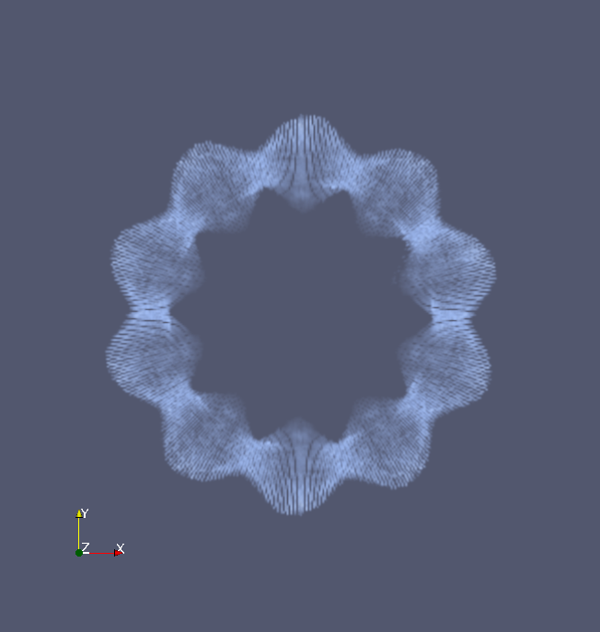
3D tomographic inversion shows evolution of inboard enhancement
#121787 Rax=3.9m
6.02s
Inboard enhancement
4-6 Mar. 2015 第18回若手科学者によるプラズマ研究会 @日本原子力研究開発機構 那珂核融合研究所

Slide 15
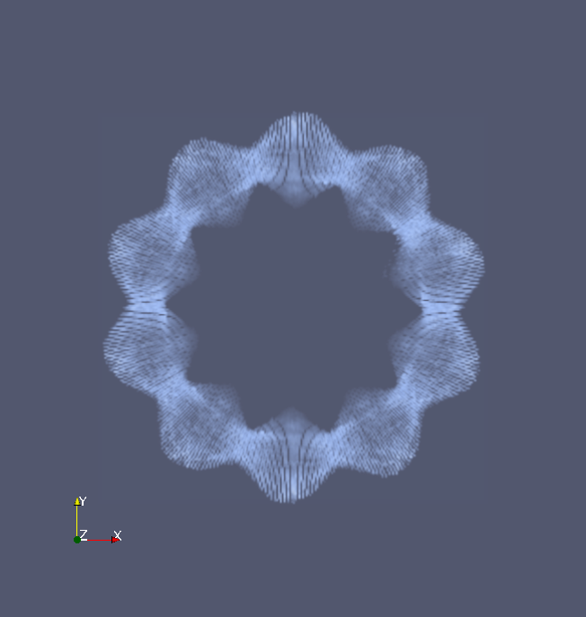
3D tomographic inversion shows evolution of inboard enhancement
#121787 Rax=3.9m
6.04s
Inboard enhancement extend (toroidal)
4-6 Mar. 2015 第18回若手科学者によるプラズマ研究会 @日本原子力研究開発機構 那珂核融合研究所

Slide 16
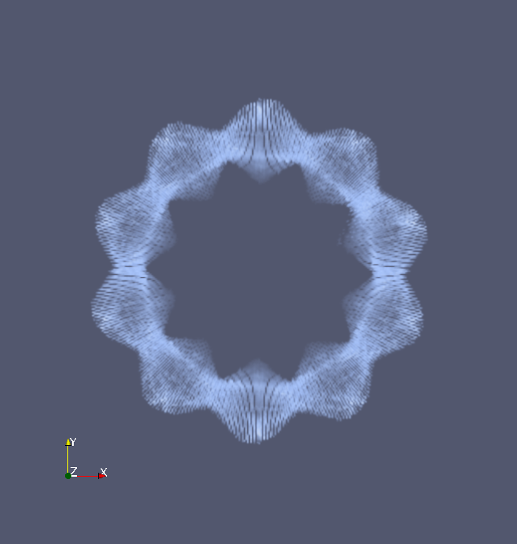
3D tomographic inversion shows evolution of inboard enhancement
#121787 Rax=3.9m
6.06s
4-6 Mar. 2015 第18回若手科学者によるプラズマ研究会 @日本原子力研究開発機構 那珂核融合研究所

Slide 17
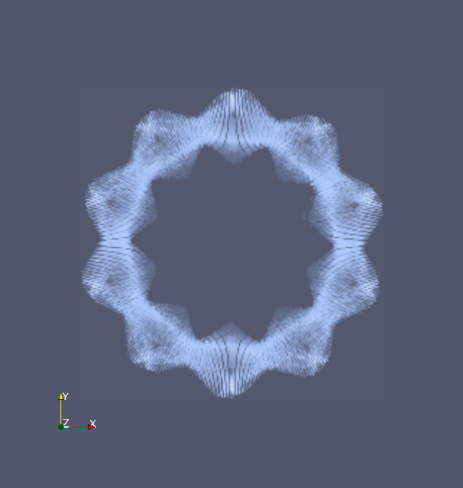
3D tomographic inversion shows evolution of inboard enhancement
#121787 Rax=3.9m
6.08s
4-6 Mar. 2015 第18回若手科学者によるプラズマ研究会 @日本原子力研究開発機構 那珂核融合研究所

Slide 18
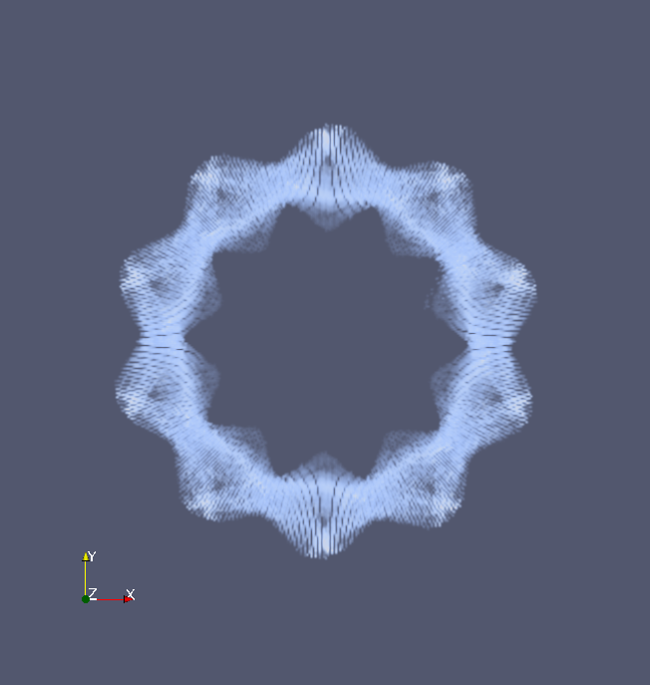
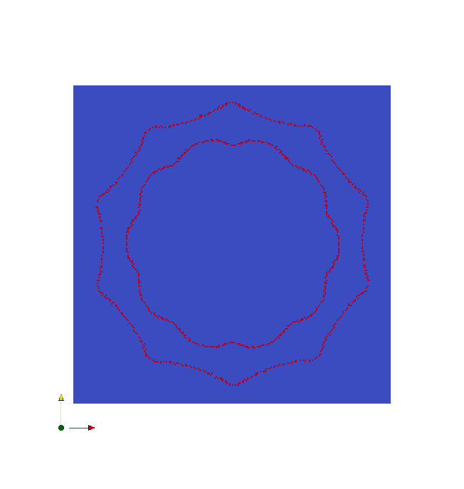
3D tomographic inversion shows evolution of inboard enhancement
#121787 Rax=3.9m
6.08s
LCFS
Inboard enhancement along LCFS
4-6 Mar. 2015 第18回若手科学者によるプラズマ研究会 @日本原子力研究開発機構 那珂核融合研究所

Slide 19
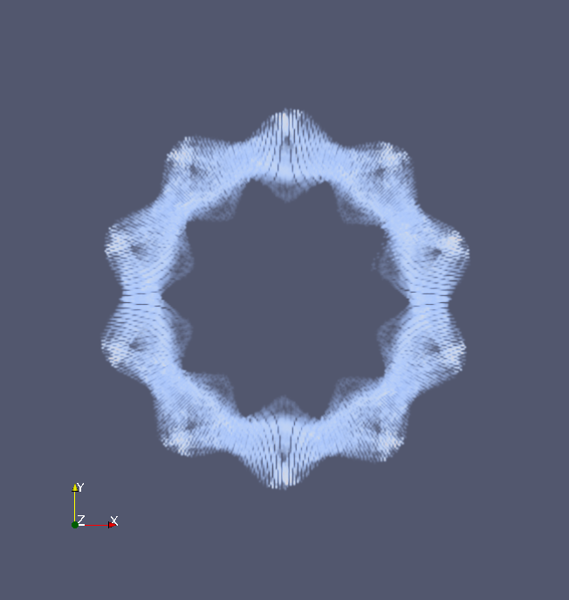
3D tomographic inversion shows evolution of inboard enhancement
#121787 Rax=3.9m
6.10s
4-6 Mar. 2015 第18回若手科学者によるプラズマ研究会 @日本原子力研究開発機構 那珂核融合研究所

Slide 20
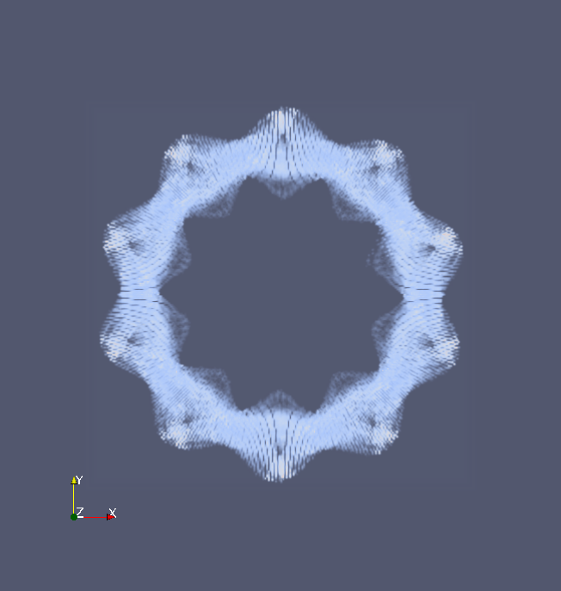
3D tomographic inversion shows evolution of inboard enhancement
#121787 Rax=3.9m
6.12s
4-6 Mar. 2015 第18回若手科学者によるプラズマ研究会 @日本原子力研究開発機構 那珂核融合研究所

Slide 21
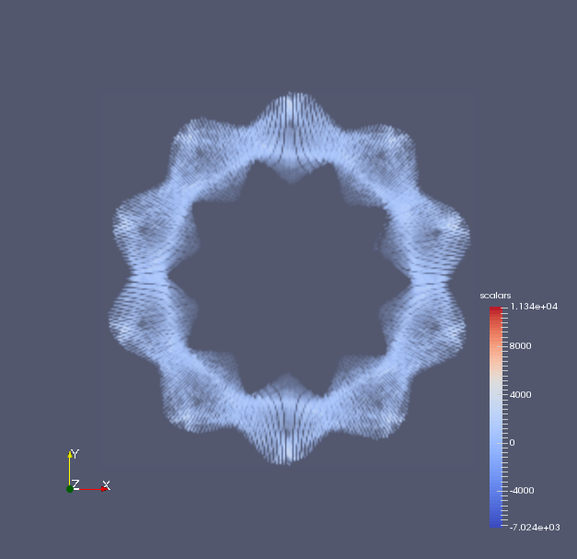
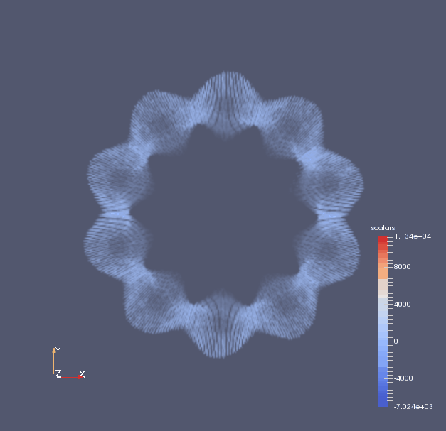
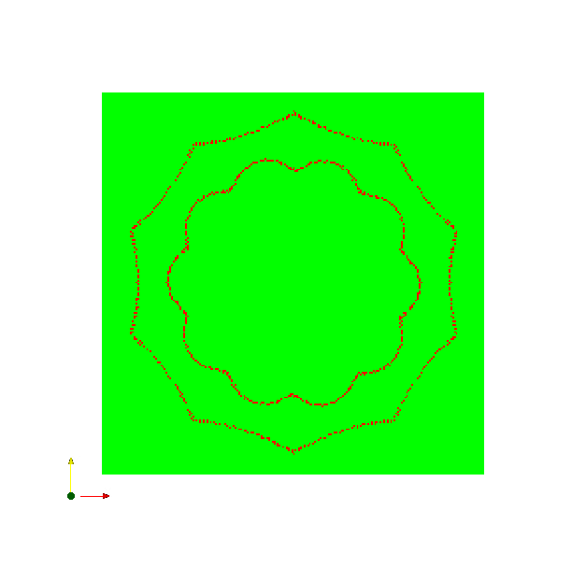
3D tomographic inversion shows evolution of inboard enhancement
LCFS
Radiation from inboard side is enhanced during radiation collapse.
Inboard enhancement initiates at vertical cross section (neighborhood of wall).
4-6 Mar. 2015 第18回若手科学者によるプラズマ研究会 @日本原子力研究開発機構 那珂核融合研究所

Slide 22
Requirements for in-situ calibration system in DD exp.
Periscope system:
To avoid the damage to the IR camera detector from direct irradiation
Direction of the laser injection:
From the camera side of the foil
Scanning area of the laser irradiation:
90 × 70 mm (diagonal is 114 mm) @foil
(Effective diameter of the window: φ = 100 mm)
(iv) Accuracy of the irradiation points:
Sufficiently higher than the size of bolometer pixels, □2.5 mm
Removable system:
To reduce the amount of the radioisotope waste
4-6 Mar. 2015 第18回若手科学者によるプラズマ研究会 @日本原子力研究開発機構 那珂核融合研究所
22

Slide 23
Schematic of in-situ calibration system
(l = 1000 mm)
Hot mirror
Generation rate of
DD neutron (Max)
LHD: 1.9×10¹⁶ [n/s]
JT-60U: 5.6×10¹⁶ [n/s]
Polyethylene: 90 mm
Lead: 15 mm
4-6 Mar. 2015 第18回若手科学者によるプラズマ研究会 @日本原子力研究開発機構 那珂核融合研究所
23

Slide 24
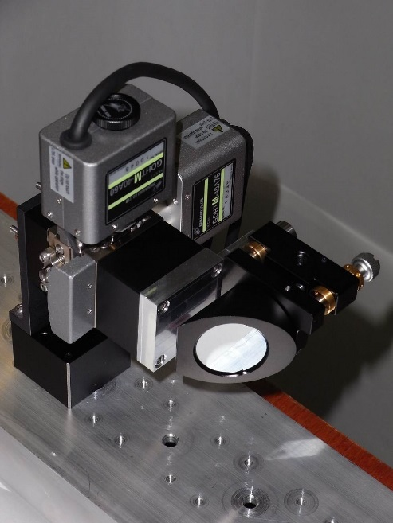
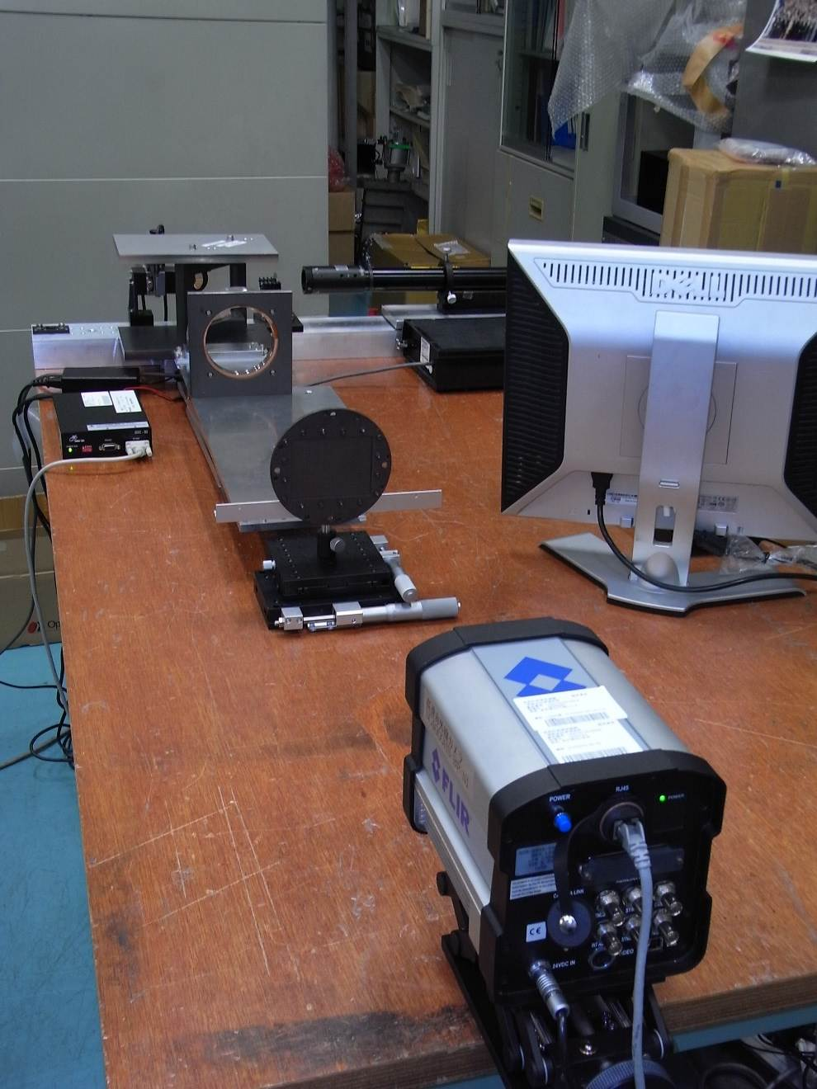
Test stand of laser injection system
Mirror with biaxial goniometer
Hot mirror
Laser
CaF₂ window
Controller of goniometers
Foil
Specification of goniometer
Travel angle: ±5° and ±4°
Foil size: ±2.58° and ±2.00°
Positional repeatability: ±0.004°
→ ±0.07 mm on the foil
IR camera
4-6 Mar. 2015 第18回若手科学者によるプラズマ研究会 @日本原子力研究開発機構 那珂核融合研究所
24

Slide 25
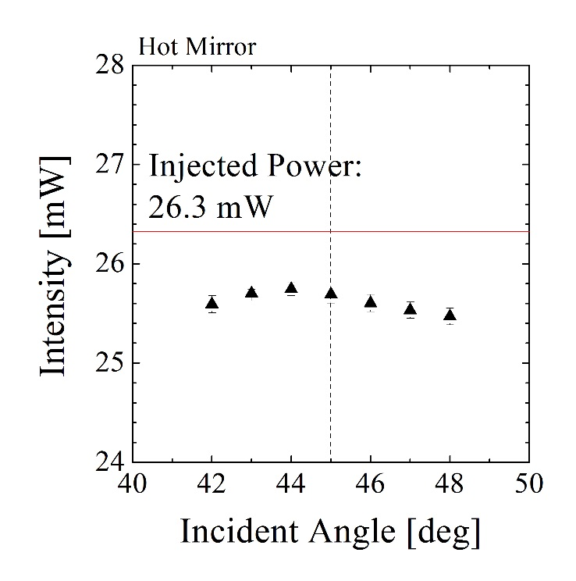
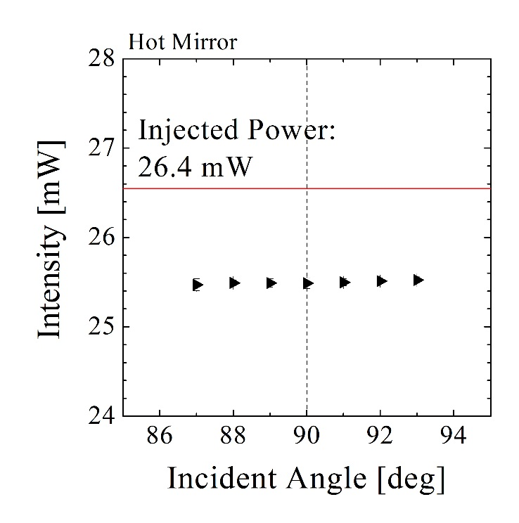

Laser incident angle dependence
Laser incident angle has variation to scan the irradiation points.
Hot mirror (vertical, horizontal)
CaF₂ window
Variation due to laser incident angle is < 1%.
Transmittance of the hot mirror is > 96%.
Transmittance of the CaF₂ window is > 93%.
4-6 Mar. 2015 第18回若手科学者によるプラズマ研究会 @日本原子力研究開発機構 那珂核融合研究所
25

Slide 26






Irradiation position was successfully controlled using biaxial goniometers and LabVIEW
A pulse of the stepping motors correspond to
0.03 mm (horizontal) and 0.02 mm (vertical) at the foil.
4-6 Mar. 2015 第18回若手科学者によるプラズマ研究会 @日本原子力研究開発機構 那珂核融合研究所
26

Slide 27

Summary & Future work
3D tomography measurement for fusion study has been established for the first time.
IRVB measurement results in LHD radiation collapse plasma shows
・Radiation from inboard side enhances during radiation collapse
・Inboard enhancement initiates in neighborhood of wall
An in-situ calibration system of the IRVB was designed for the application to the deuterium experiment in LHD.
4-6 Mar. 2015 第18回若手科学者によるプラズマ研究会 @日本原子力研究開発機構 那珂核融合研究所
27
Notes:
27

Slide 29







Regularization factor, γ, is optimized at minimum GCV
GCV(Generalized Cross Validation)
$$w_{j}=\frac{1}{1+γM{σ_{j}}^{−2}}$$
Normalized re-projection error
$$ε^{2}\left(γ\right)=\frac{1}{M}{\left\|HS−P\right\|}^{2}$$
Normalized reconstruction error
$$δ^{2}=\frac{{\left\|\hat{S}−S_{}\right\|}^{2}}{{\left\|S_{}\right\|}^{2}}$$
Optimal γ with minimum GCV value is useful for reconstruction
24/57

Slide 30






Model reconstruction shows good reproduction of localized radiation
Model (EMC3-EIRENE), S
Synthetic image, P
Φ=0.5
Φ=9.5
Φ=17.5
Radiation power density (W/cm³)
Reconstructed $\hat{P}$
Reconstructed , $\hat{S}$(with 10% noise)
Φ=0.5
Φ=9.5
Φ=17.5
Radiation power density (W/cm³)

